Slide 1
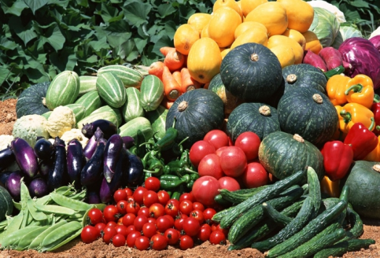
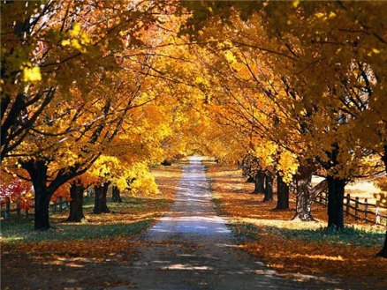
Вслед за августом приходит,
С листопадом хороводит
И богат он урожаем,
Мы его, конечно, знаем!
(сентябрь)

Slide 2
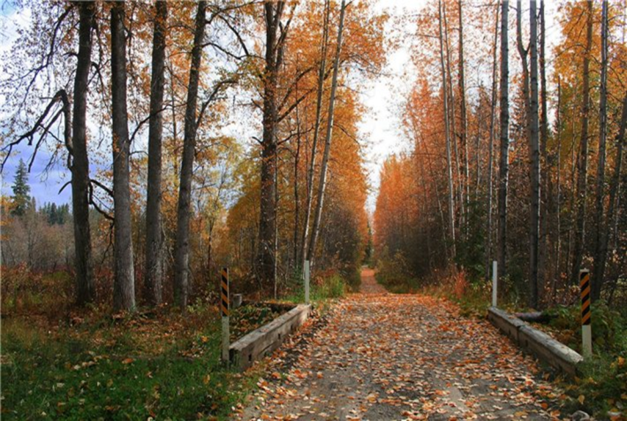
Лист последний на заре
Сбросил лес наш в ...
(октябре)

Slide 3
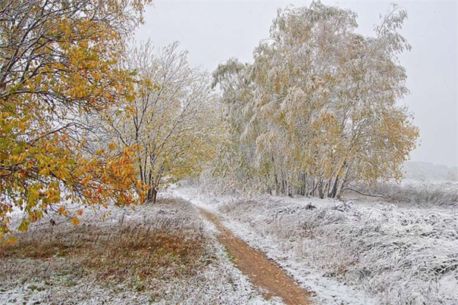
Осень по календарю,
Но уже стучит вовсю
В двери строгая зима,
Сыплет снегом на поля.
(ноябрь)

